Slide 2




Khởi động

Slide 3



Slide 4

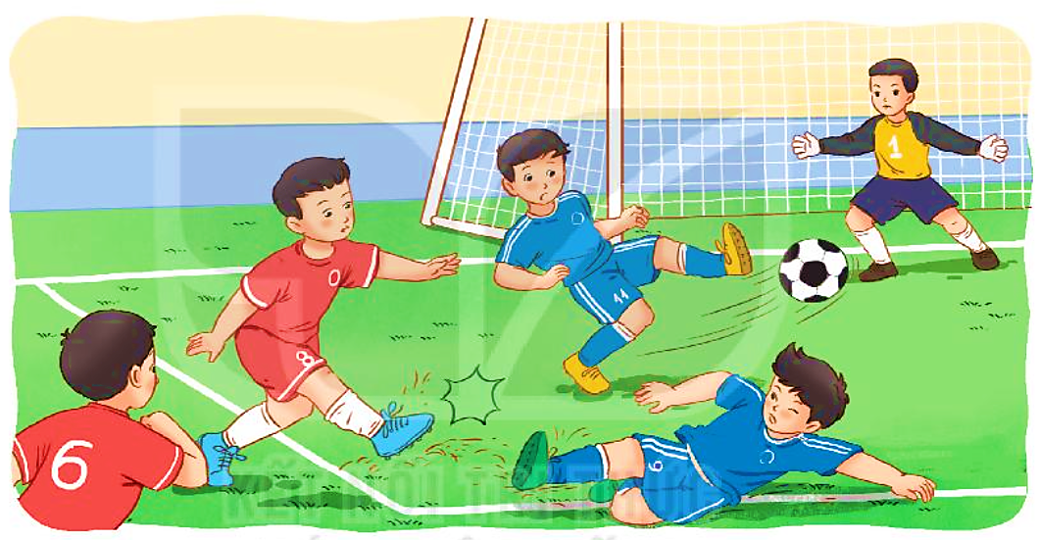
1. Các bạn nhỏ đang chơi môn thể thao gì?
2. Em có thích môn thể thao này không? Vì sao?

Slide 5


Tiếng Việt
Bài 8: Cầu thủ dự bị (tiết 1)

Slide 6
Cầu thủ dự bị
Nhìn các bạn đá bóng, gấu con rất muốn chơi cùng. Nhưng thấy gấu con có vẻ chậm chạp và đá bóng không tốt nên chưa đội nào muốn nhận cậu.
- Gấu à, cậu làm cầu thủ dự bị nhé! – Khỉ nói.
Gấu con hơi buồn nhưng cũng đồng ý. Trong khi chờ được vào sân, gấu đi nhặt bóng cho các bạn. Gấu cố gắng chạy thật nhanh để các bạn không phải chờ lâu.
Hằng ngày, gấu đến sân bóng từ sớm để luyện tập. Gấu đá bóng ra xa, chạy đi nhặt rồi đá vào gôn, đá đi đá lại,... Cứ thế, gấu đá bóng ngày càng giỏi hơn.
Một hôm, đến sân bóng thấy gấu đang luyện tập, các bạn ngạc nhiên nhìn gấu rồi nói: “Cậu giỏi quá!”, “Này, vào đội tớ nhé!”, “Vào đội tớ đi!”
- Tớ nên vào đội nào đây? – Gấu hỏi khỉ.
- Hiệp đầu cậu đá cho đội đỏ, hiệp sau cậu đá cho đội xanh. – Khỉ nói.
Gấu vui vẻ gật đầu. Cậu nghĩ: “Hóa ra làm cầu thủ dự bị cũng hay nhỉ!”
(Theo 100 Truyện ngụ ngôn hay nhất)

Slide 7



Cầu thủ dự bị
Nhìn các bạn đá bóng, gấu con rất muốn chơi cùng. Nhưng thấy gấu con có vẻ chậm chạp và đá bóng không tốt nên chưa đội nào muốn nhận cậu.
- Gấu à, cậu làm cầu thủ dự bị nhé! – Khỉ nói.
Gấu con hơi buồn nhưng cũng đồng ý. Trong khi chờ được vào sân, gấu đi nhặt bóng cho các bạn. Gấu cố gắng chạy thật nhanh để các bạn không phải chờ lâu.
Hằng ngày, gấu đến sân bóng từ sớm để luyện tập. Gấu đá bóng ra xa, chạy đi nhặt rồi đá vào gôn, đá đi đá lại,... Cứ thế, gấu đá bóng ngày càng giỏi hơn.
Một hôm, đến sân bóng thấy gấu đang luyện tập, các bạn ngạc nhiên nhìn gấu rồi nói: “Cậu giỏi quá!”, “Này, vào đội tớ nhé!”, “Vào đội tớ đi!”
- Tớ nên vào đội nào đây? – Gấu hỏi khỉ.
- Hiệp đầu cậu đá cho đội đỏ, hiệp sau cậu đá cho đội xanh. – Khỉ nói.
Gấu vui vẻ gật đầu. Cậu nghĩ: “Hóa ra làm cầu thủ dự bị cũng hay nhỉ!”
(Theo 100 Truyện ngụ ngôn hay nhất)
4

Slide 9

Luyện đọc từ khó
chậm chạp
ngạc nhiên
sân bóng
gôn

Slide 10
Luyện đọc câu khó
Một hôm, đến sân bóng thấy gấu đang luyện tập, các bạn ngạc nhiên nhìn gấu rồi nói: “Cậu giỏi quá!, “Này, vào đội tớ nhé!”, “Vào đội tớ đi!”.

Slide 12

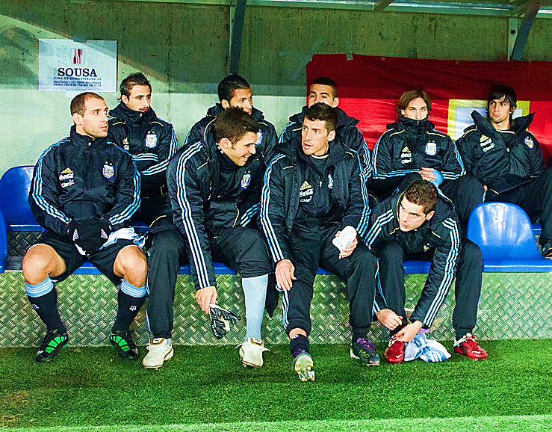
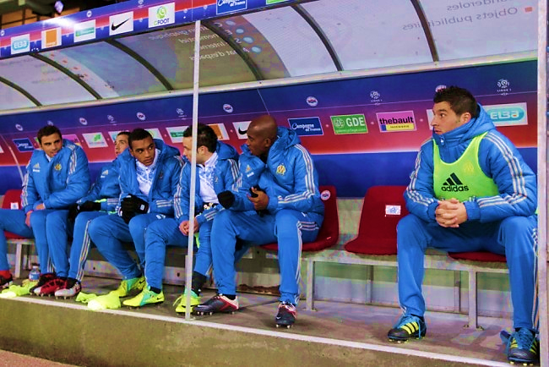
GIẢI NGHĨA TỪ
chưa phải là thành viên chính thức, nhưng có thể thay thế hoặc bổ sung khi cần.
Dự bị :
Notes:
Bài giảng thiết kế bởi: Hương Thảo - tranthao121006@gmail.com

Slide 13
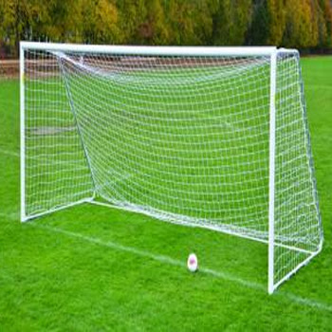
GIẢI NGHĨA TỪ
còn gọi là khung thành là một phần không thể thiếu trên sân bóng đá.
Gôn :
Notes:
Bài giảng thiết kế bởi: Hương Thảo - tranthao121006@gmail.com

Slide 14
GIẢI NGHĨA TỪ
Hiệp :
là khoảng thời gian nhất định trong một trận đấu được chia ra theo quy định.
Notes:
Bài giảng thiết kế bởi: Hương Thảo - tranthao121006@gmail.com

Slide 15
Luyện đọc đoạn

Slide 16
Cầu thủ dự bị
Nhìn các bạn đá bóng, gấu con rất muốn chơi cùng. Nhưng thấy gấu con có vẻ chậm chạp và đá bóng không tốt nên chưa đội nào muốn nhận cậu.
- Gấu à, cậu làm cầu thủ dự bị nhé! – Khỉ nói.
Gấu con hơi buồn nhưng cũng đồng ý. Trong khi chờ được vào sân, gấu đi nhặt bóng cho các bạn. Gấu cố gắng chạy thật nhanh để các bạn không phải chờ lâu.
Hằng ngày, gấu đến sân bóng từ sớm để luyện tập. Gấu đá bóng ra xa, chạy đi nhặt rồi đá vào gôn, đá đi đá lại,... Cứ thế, gấu đá bóng ngày càng giỏi hơn.
Một hôm, đến sân bóng thấy gấu đang luyện tập, các bạn ngạc nhiên nhìn gấu rồi nói: “Cậu giỏi quá!”, “Này, vào đội tớ nhé!”, “Vào đội tớ đi!”
- Tớ nên vào đội nào đây? – Gấu hỏi khỉ.
- Hiệp đầu cậu đá cho đội đỏ, hiệp sau cậu đá cho đội xanh. – Khỉ nói.
Gấu vui vẻ gật đầu. Cậu nghĩ: “Hóa ra làm cầu thủ dự bị cũng hay nhỉ!”
(Theo 100 Truyện ngụ ngôn hay nhất)
4

Slide 17
Luyện đọc
nối đoạn

Slide 18
Cầu thủ dự bị
Nhìn các bạn đá bóng, gấu con rất muốn chơi cùng. Nhưng thấy gấu con có vẻ chậm chạp và đá bóng không tốt nên chưa đội nào muốn nhận cậu.
- Gấu à, cậu làm cầu thủ dự bị nhé! – Khỉ nói.
Gấu con hơi buồn nhưng cũng đồng ý. Trong khi chờ được vào sân, gấu đi nhặt bóng cho các bạn. Gấu cố gắng chạy thật nhanh để các bạn không phải chờ lâu.
Hằng ngày, gấu đến sân bóng từ sớm để luyện tập. Gấu đá bóng ra xa, chạy đi nhặt rồi đá vào gôn, đá đi đá lại,... Cứ thế, gấu đá bóng ngày càng giỏi hơn.
Một hôm, đến sân bóng thấy gấu đang luyện tập, các bạn ngạc nhiên nhìn gấu rồi nói: “Cậu giỏi quá!”, “Này, vào đội tớ nhé!”, “Vào đội tớ đi!”
- Tớ nên vào đội nào đây? – Gấu hỏi khỉ.
- Hiệp đầu cậu đá cho đội đỏ, hiệp sau cậu đá cho đội xanh. – Khỉ nói.
Gấu vui vẻ gật đầu. Cậu nghĩ: “Hóa ra làm cầu thủ dự bị cũng hay nhỉ!”
(Theo 100 Truyện ngụ ngôn hay nhất)
4

Slide 19
Luyện đọc cả bài

Slide 20
Cầu thủ dự bị
Nhìn các bạn đá bóng, gấu con rất muốn chơi cùng. Nhưng thấy gấu con có vẻ chậm chạp và đá bóng không tốt nên chưa đội nào muốn nhận cậu.
- Gấu à, cậu làm cầu thủ dự bị nhé! – Khỉ nói.
Gấu con hơi buồn nhưng cũng đồng ý. Trong khi chờ được vào sân, gấu đi nhặt bóng cho các bạn. Gấu cố gắng chạy thật nhanh để các bạn không phải chờ lâu.
Hằng ngày, gấu đến sân bóng từ sớm để luyện tập. Gấu đá bóng ra xa, chạy đi nhặt rồi đá vào gôn, đá đi đá lại,... Cứ thế, gấu đá bóng ngày càng giỏi hơn.
Một hôm, đến sân bóng thấy gấu đang luyện tập, các bạn ngạc nhiên nhìn gấu rồi nói: “Cậu giỏi quá!”, “Này, vào đội tớ nhé!”, “Vào đội tớ đi!”
- Tớ nên vào đội nào đây? – Gấu hỏi khỉ.
- Hiệp đầu cậu đá cho đội đỏ, hiệp sau cậu đá cho đội xanh. – Khỉ nói.
Gấu vui vẻ gật đầu. Cậu nghĩ: “Hóa ra làm cầu thủ dự bị cũng hay nhỉ!”
(Theo 100 Truyện ngụ ngôn hay nhất)
4

Slide 22


Slide 23


CỦNG CỐ BÀI HỌC
Notes:
Bài giảng thiết kế bởi: Hương Thảo - tranthao121006@gmail.com

